Slide 1

Chương 2
Mạng điện thoại
2.3 Điều khiển lưu lượng trong mạng điện thoại

Slide 2
Traffic Management & Overload Control
Các cuộc gọi điện thoại đến và đi
Hoạt động của con người tuân theo các mẫu nhất định:
  Văn phòng: Giữa buổi sáng & giữa buổi chiều
  Ở nhà: buổi tối
  Kỳ nghỉ hè
Các ngày lễ
  Quốc tế Phụ nữ, Giao thừa, Tết …
Thiên tai & các sự kiện khác gây biến động đột ngột về traffic
Cần có traffic management & overload control
<number>/18

Slide 3
Traffic concentration
Many
lines
Fewer
trunks
Thông thường người thuê bao nội hạt chia sẻ chung đường trung kế tốc độ cao, đắt tiền đến nơi khác
Số trung kế sử dụng thay đổi theo thời gian, nhưng thường nhỏ hơn số đường dây thuê bao
Multiplexer được sử dụng để tập trung các yêu cầu kết nối vào các trung kế
Mục đích là sử dụng tối đa trung kế, với số % nghẽn xác định
Yêu cầu kết nối bị nghẽn khi không có trung kế rỗi
<number>/18

Slide 4
Traffic concentration
Many
lines
Fewer
trunks
Traffic biến động mỗi khi có cuộc gọi được khởi tạo & kết thúc
  Chịu ảnh hưởng của hoạt động con người
Cung cấp tài nguyên (trunks) sao cho
  Các yêu cầu cuộc gọi luôn được đáp ứng thì quá đắt
  Các yêu cầu cuộc gọi được đáp ứng trong phần lớn thời gian hiệu quả hơn
Bài toán thiết kế: chọn số trunks thích hợp sao cho xác suất nghẽn dưới ngưỡng cho trước
<number>/18

Slide 5
Biến động về Chiếm Trung kế
Number of busy trunks
N(t)
All trunks busy, new call requests blocked
t
1
active
2
active
3
active
Trunk number
active
active
4
5
active
6
active
active
7
active
active

Slide 6
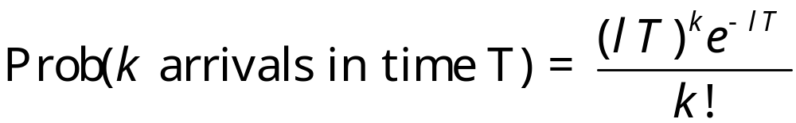
Mô hình hóa Traffic Processes
Yêu cầu kết nối tới trung kế rời rạc, không định trước
Có thể đặc trưng bởi quá trình Poisson với tốc độ yêu cầu λ requests/s có 2 đặc tính
  Trong một khoảng thời gian ngắn Δ, chỉ có 2 trạng thái xảy ra
    Có call request với Prob[ new arrivals] = λΔ
    Không có call request với Prob[no new arrivals] = 1 - λΔ
  Các call request tới độc lập với nhau
<number>/18

Slide 7
Mô hình hóa Traffic Processes
Thời gian chiếm kênh (Holding time): Thời gian một user giữ kết nối X
  X là một biến ngẫu nhiên với trung bình E(X)
Tải sử dụng (Offered load): nhu cầu thuê bao tạo ra bao gồm cả các cuộc gọi qua hệ thống và cuộc gọi không qua hệ thống:
  a = λ calls/sec * E(X) seconds/call (Erlangs)
Tải vận chuyển (Carried load): lượng traffic do mạng phục vụ (tức là số cuộc gọi qua mạng)
Tải thất thoát (Lost load)=Offered load – Carried load
Một Erlang tương ứng với 1 offered load chiếm 1 trung kế 100% thời gian
  Ví dụ: tốc độ tới 1 calls/sec và thời gian chiếm kênh trung bình E[X]=1 chiểm trung kế liên tục
<number>/18

Slide 8
Grade of Service
GoS đại lượng đánh giá mức độ hài lòng của thuê bao
GoS tỉ lệ với tổng số lần muốn nối tới đối tác không thành công do thiếu tài nguyên (mạch, trung kế, thiết bị), chính là xác suất nghẽn
c = số Trunks, Blocking xảy ra nếu tất cả các trunks đều bận, tức là, N(t)=c
<number>/18

Slide 9
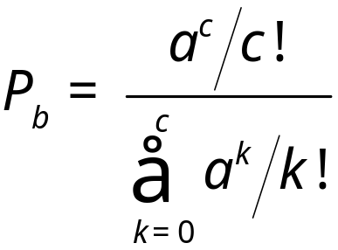
Xác suất Blocking & Utilization
Nếu các call requests là Poisson, thì xác suất nghẽn P_{b} được tính bởi công thức Erlang B (cleared condition)
Hiệu suất (Utilization) là số trung bình trunk sử dụng
Utilization = λ(1 – P_{b}) E[X]/c = (1 – P_{b}) a/c

Slide 10
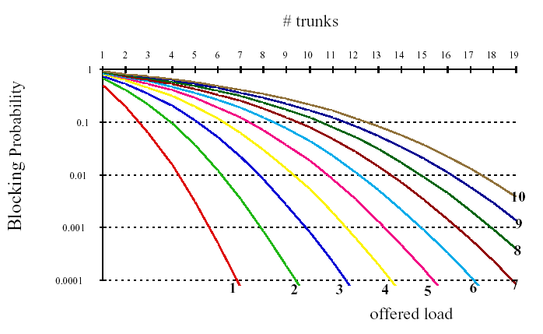
Blocking Performance
a
To achieve 1% blocking probability:
a = 5 Erlangs requires 11 trunks
a = 10 Erlangs requires 18 trunks

Slide 11
Multiplexing Gain
Tại một xác suất P_{b}, hệ thống trở nên hiệu quả hơn nhờ tận dụng trunk
Các dòng traffic tổng cộng cần chia sẻ nguồn tài nguyên chung hiệu quả hơn
Hiệu quả này gọi là Multiplexing Gain
Load | Trunks@1% | Utilization
1 | 5 | 0.20
2 | 7 | 0.29
3 | 8 | 0.38
4 | 10 | 0.40
5 | 11 | 0.45
6 | 13 | 0.46
7 | 14 | 0.50
8 | 15 | 0.53
9 | 17 | 0.53
10 | 18 | 0.56
30 | 42 | 0.71
50 | 64 | 0.78
60 | 75 | 0.80
90 | 106 | 0.85
100 | 117 | 0.85

Slide 12
Ví dụ GoS
Nhóm trung kế: GoS=0.01
Đường dây nối giữa văn phòng: GoS=0.02
Đường quốc tế: GoS=0.01
Các tầng chuyển mạch thuê bao: 0.005
Người gửi code: 0.005
<number>/18

